Slide 1
Оформление клумб (дерево)
Преподаватель ГАПОУ КК НКСЭ
Орехова М.В.

Slide 2
Как сделать деревянные вазоны
Очень гармонично смотрится сочетание натурального дерева и живых цветов. Клумба, оформленная или созданная при помощи этого материала, может иметь любую форму и кстати при этом можно использовать деревянное вторсырье, например, палеты или обычные ящики. Конечно, рекомендуется предварительно обработать древесину специальным раствором, чтобы избежать ее гниения или деформации от соприкосновения с влажной средой.

Slide 3
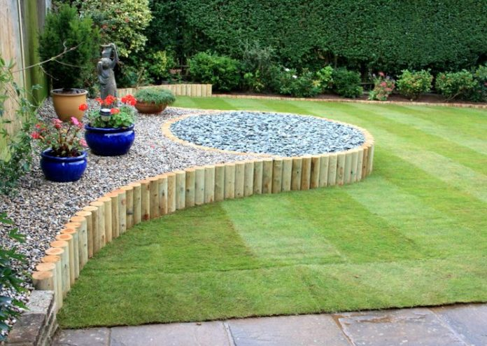

Slide 4
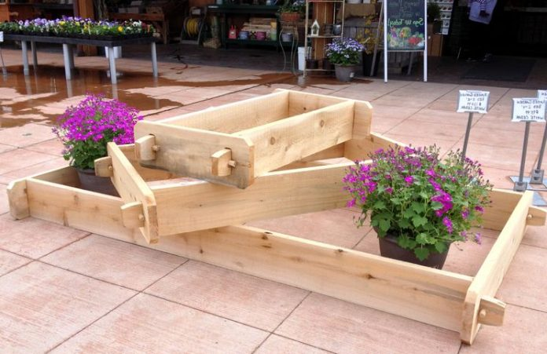
Деревянные вазоны — один из самых простых и удобных способов оформления вазона в вашем саду, особенно если купить готовые каркасы нужной формы. Такие конструкции удобно собирать, а если они с дном и не очень большие, то мы можем убирать их вместе с посаженными растениями в теплицу или зимний сад на холодный период.

Slide 5
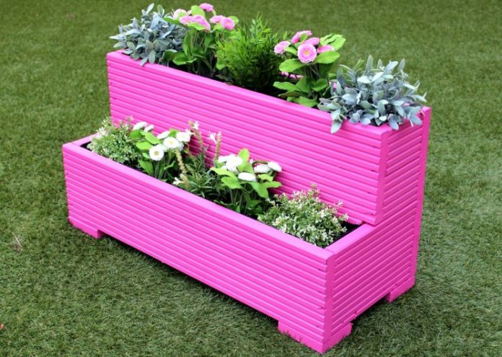
Важно помнить, что древесина нуждается в специальной обработке. В таких клумбах лучше выращивать растения, не нуждающиеся в обильном поливе.

Slide 6
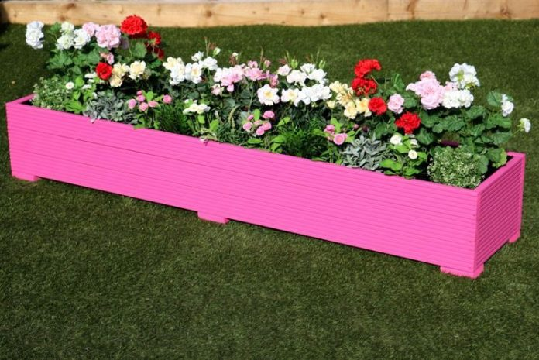
Очень радует нас как дизайнеров) тот факт, что этот материал можно выкрасить в любой желаемый цвет и создать целую композицию в одном стиле и колере. Можно собрать и вазон в несколько ярусов, и одинарный длинный, разместив его на подоконнике. Этот вариант хорошо подойдет тем, кто выращивает пеларгонию.

Slide 7
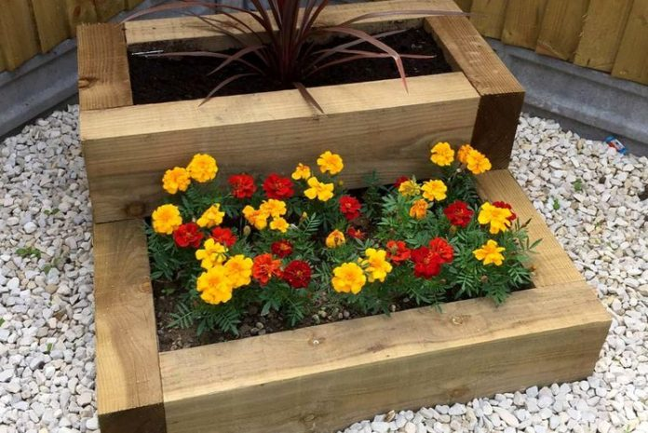
Если вы любите яркие солнечные бархатцы, то рекомендую организовать для них отдельный вазон из деревянных брусьев. Такую клумбу можно свободно перемещать по участку в нужное вам место или украсить ею веранду или патио.

Slide 8
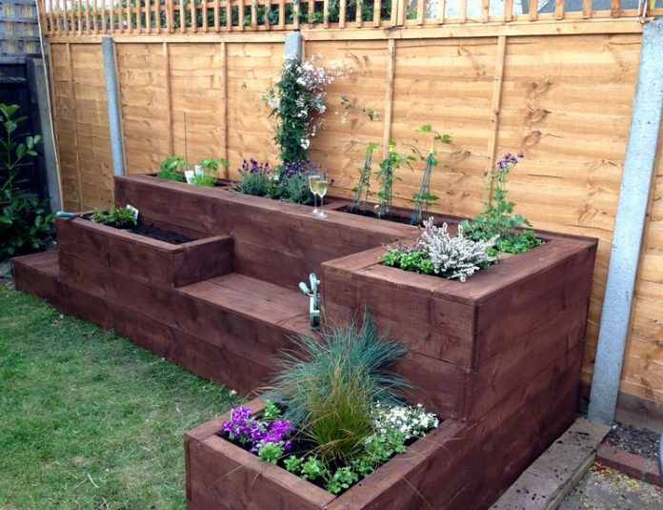
А ежели вам повезло и в вашей семье есть обладатель золотых рук, то «закажите» ему целую скамью-клумбу из дерева, думаю это будет вашим любимым местом отдыха и отличным решением оформления цветника на приусадебном участке.

Slide 9
Вопросы для самоконтроля
1.Приведите примеры современного оформления объектов озеленения?
2.В чем особенности деревянных клумб?
3.Подходят ли деревянные клумбы для цветников в регулярном стиле?
4.Какие виды цветников подходят для создания цветника в ландшафтном стиле?

Slide 10
Литература
Горбатова, В.И.Основы садово-паркового искусства: образования / Ермолович Е.Л., Авксентьева Е.Ю. - М. : АкадемияУчебник для студ. учреждений сред. проф. образования / 3-е изд. стер. - М.: Академия, 2019. - 208 с.
2. Гостев, В.Ф. Проектирование садов и парков: Учебник / Юскевич Н.Н.- 5-е изд., стер. - СПб.: Лань, 2018. - 344 с.
3. Курицына, Т.А.Озеленение и благоустройство различных территорий : Учебник для студ. учреждений сред. проф., 2017. - 240 с.

Slide 11
Спасибо за внимание

